Slide 1
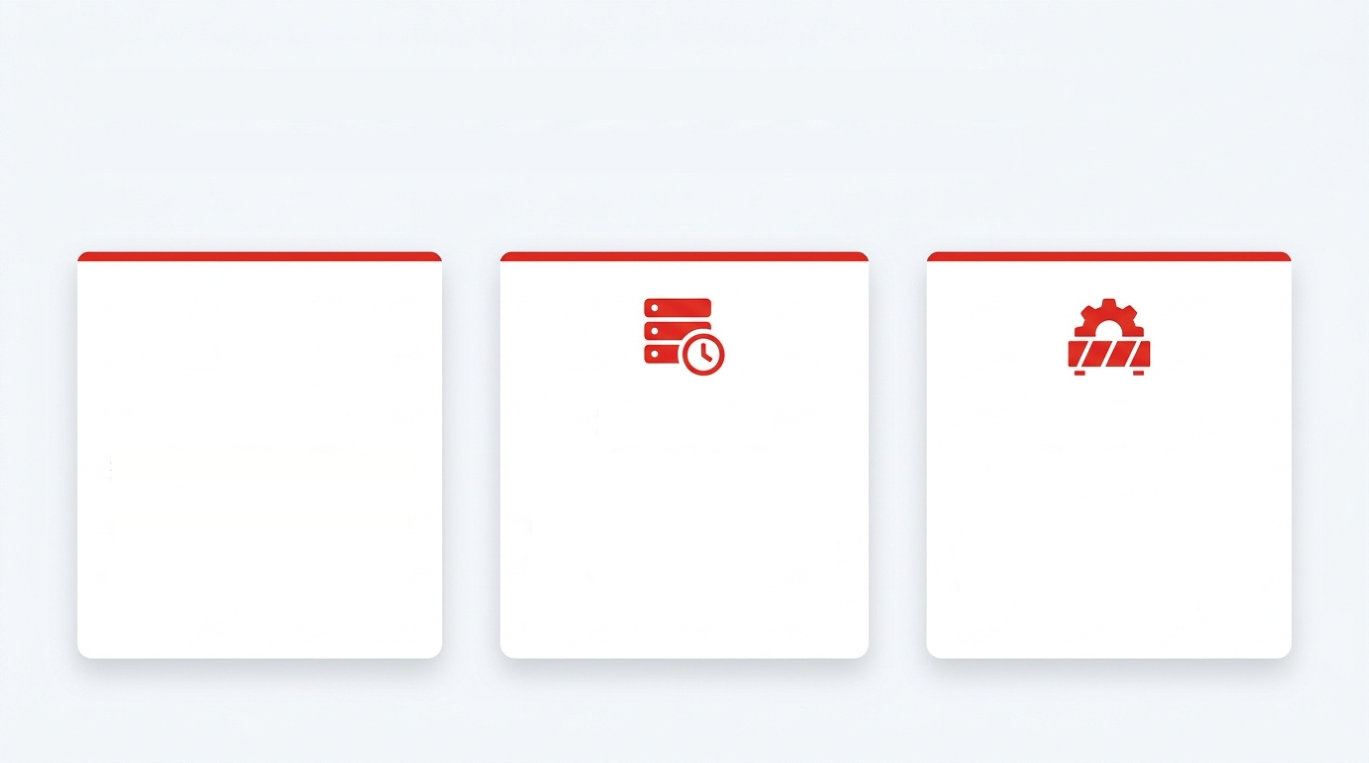
基礎設施轉型迫在眉睫：成本暴增與技術債雙重挑戰
面對 VMware 授權模式巨變與硬體折舊，我們必須重新定義 IT 戰略
As
授權成本暴增
硬體重置壓力
上雲轉型阻力
授權成本面臨指數級上升風險
需立即投入 NT$400萬重置Cap Ex
28台為Legacy OS
從買斷制(Cap Ex)轉為強制訂閱
62台老舊 vSAN 節點汰換，若維持
現有40台 VM 中高達28台包含
(OpEx)，且最低計費門檻大幅拉
地端營運，將產生龐大且無法回收
Win2003/2008等終止支援系統，
高，喪失議價能力與資產控制權。
的硬體沉沒成本。
直接上雲存在嚴重的相容性與責安
死角，需專案介入。
A) Notebook LM

Slide 2
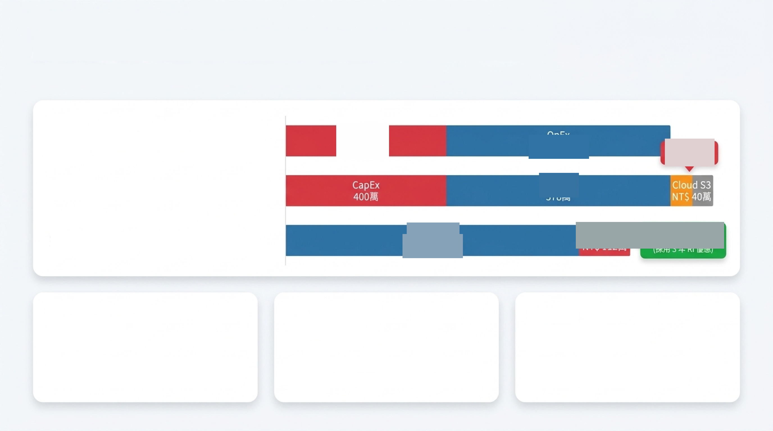
戰略選項評估：三大架構方案與5年 TCO 總體檢
消除資本支出，純雲端 AWS 方案展現最高財務效益(-15%)
NT400万 CapE
基準-方案一：純地端PVE (NT$978萬)
NT578万
+40萬
OpE
過渡-方案二：PBS+S3混合雲(NT$1018萬)
Services
ain -153萬最省
推薦-方案三：純雲端 AWS(NT$825萬)
N 713
戰略目標
维持現狀
安全過渡
零硬體Cap Ex
方案一(純地端)無雲端支出，但需吃下
方案二(混合雲)兼顧地端效能與雲端異
方案三(純需端 AWS)資源高彈性，微底
沈重的400萬硬體Cap Ex與長期機房維運。
地備份，能買到資料韌性，但總 TCO 最高。
消除硬折舊風險，長期成本最佳。
A) Notebook LM

Slide 3
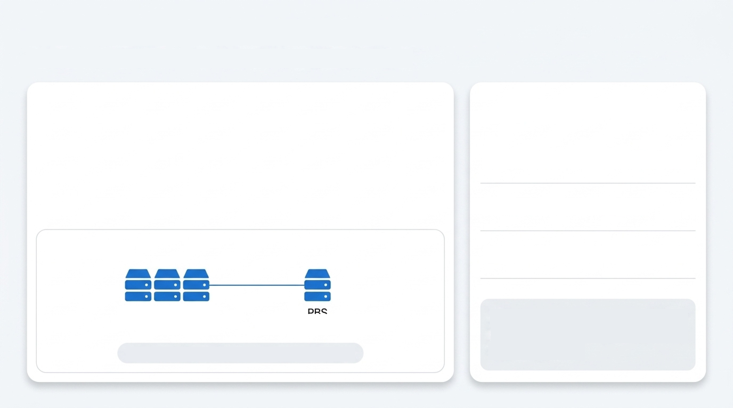
方案一：純地端 PVE 架構(維持現狀的替代方案)
擺脫 VMware 授權綁架，但仍受限於沉重的硬體資本支出
5-Year TCO: NT$978萬
伺服器硬體重置：NT$400萬(Cap Ex)
機房電力與維修：NT$262萬
下層地端機房
PVE/PBS 軟體訂閱與人力：NT$316萬
3-Node PVE Cluster
即使免除 VMware 授權，仍需承擔高
((Ceph HI)
(Prox mox Backup Server)
達67%的實體營運與資本支出，缺
40 VMs | 112 vCPU | 128 GB RAM | 3 TB Storage
乏未來擴充彈性。
A) Notebook LM

Slide 4
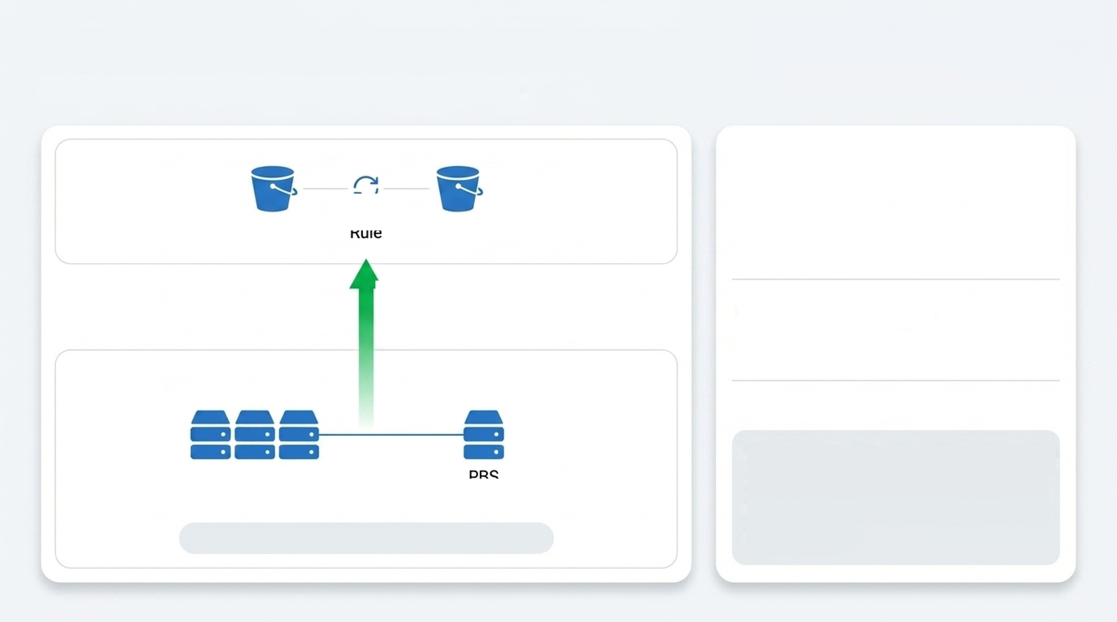
方案二：PBS+S3混合雲架構(安全的過渡策略)
最小變動下實現雲端異地備份，強化資料韌性
上層雲端
5-Year TCO: NT$1018萬
L ifec le
AS
S3 Glacier
Standard
地端基礎建設 TCO：NT$978萬
HTTPS 直连 S3冷份，
免 VPN 設備、免 Outposts 机櫃
新增雲端 S3備份服務：
+NT$40萬(含傳輸與儲存）
下層地端
總 TCO 突破千萬。雖然是買到異地災
3-Node PVE Cluster
備的最具性價比作法，但仍墊高了整
((Ceph Hl)
(Prox mox Backup Server)
體維運成本，建議定位為轉型過渡期
40 VMs | 112 vCPU | 128 GB RAM | 3 TB Storage
的戰術手段。
A) Notebook LM

Slide 5
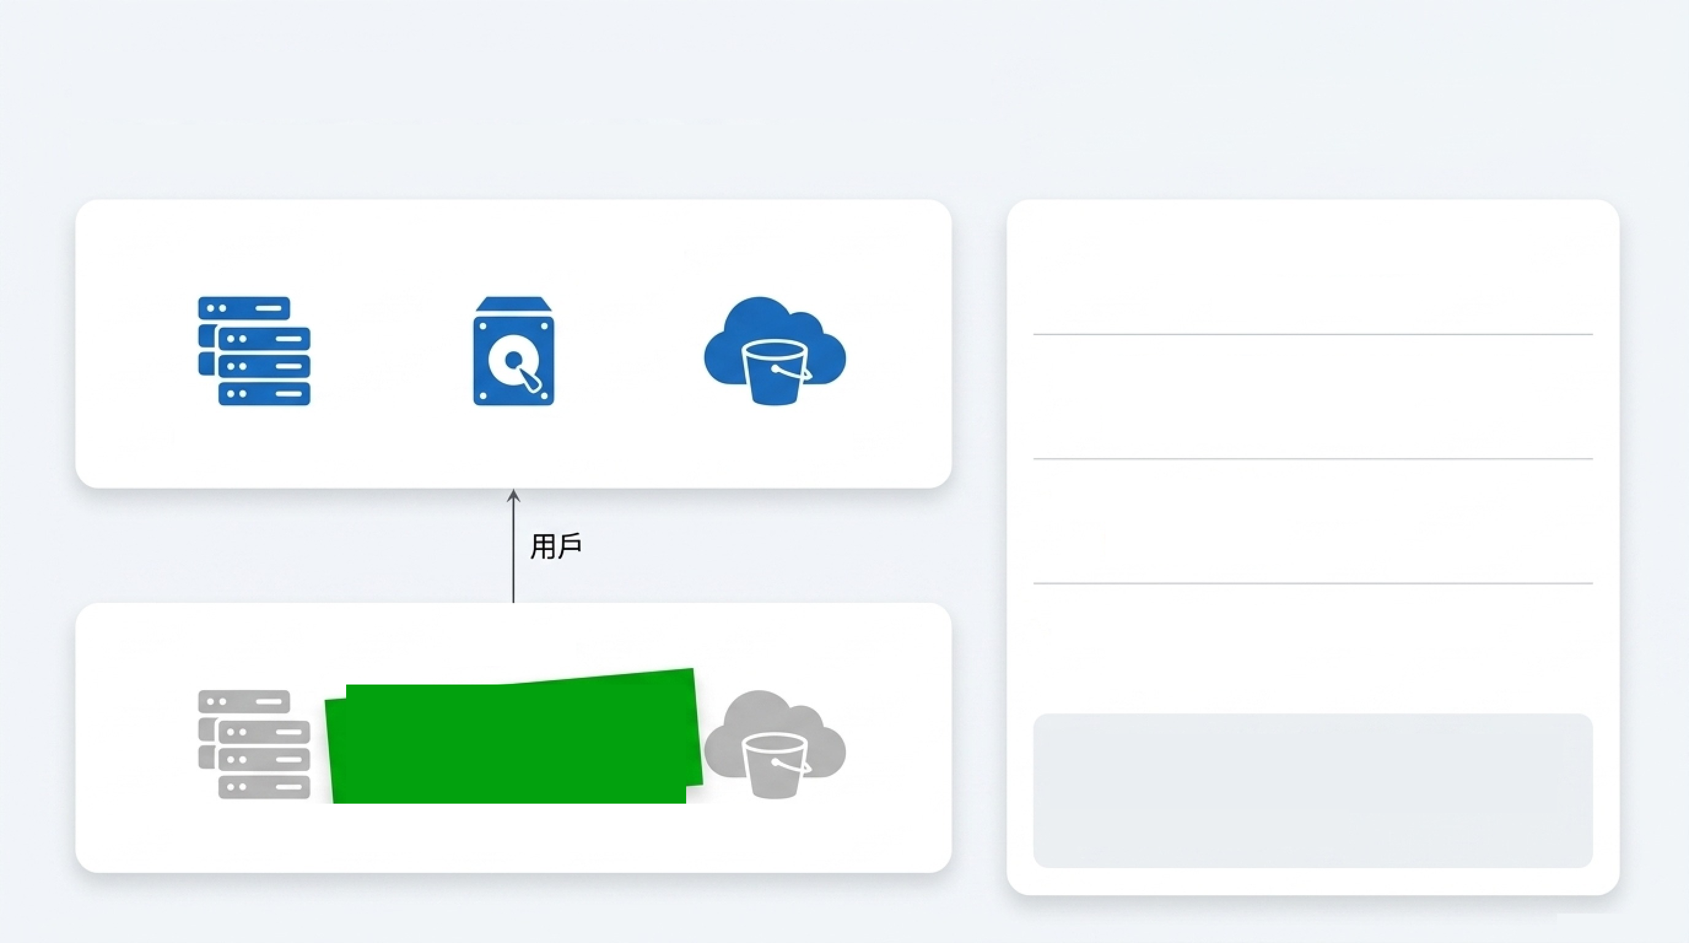
方案三：純雲端 AWS 架構(戰略最佳解)
徹底消除硬體折舊風險，轉向敏捷且具備財務彈性的雲端環境
上層雲端(AWS 台北區域)
5-Year TCO: NT$825萬
(採用3年 RI 優惠)
1.硬體與機房建置(Cap Ex/OpEx)：
NT$0萬(徹底消除)
EC2 VM群組 EBSgp3系统碟 S3快照備份
2.一次性上雲移工程：
NT$112萬
3.雲端服務訂開(EC2/EBS/S3)：
下層地端
NT$713萬
全面退役
TCO 最佳化！消除 NT$400萬沉沒資本，
將基礎設施轉為靈活的 OpEx 投資，同時
EC2 VM群組 EBSgp3系統碟 S3快照備份
獲取 AWS 企業級 SLA。
A) Notebook LM

Slide 6
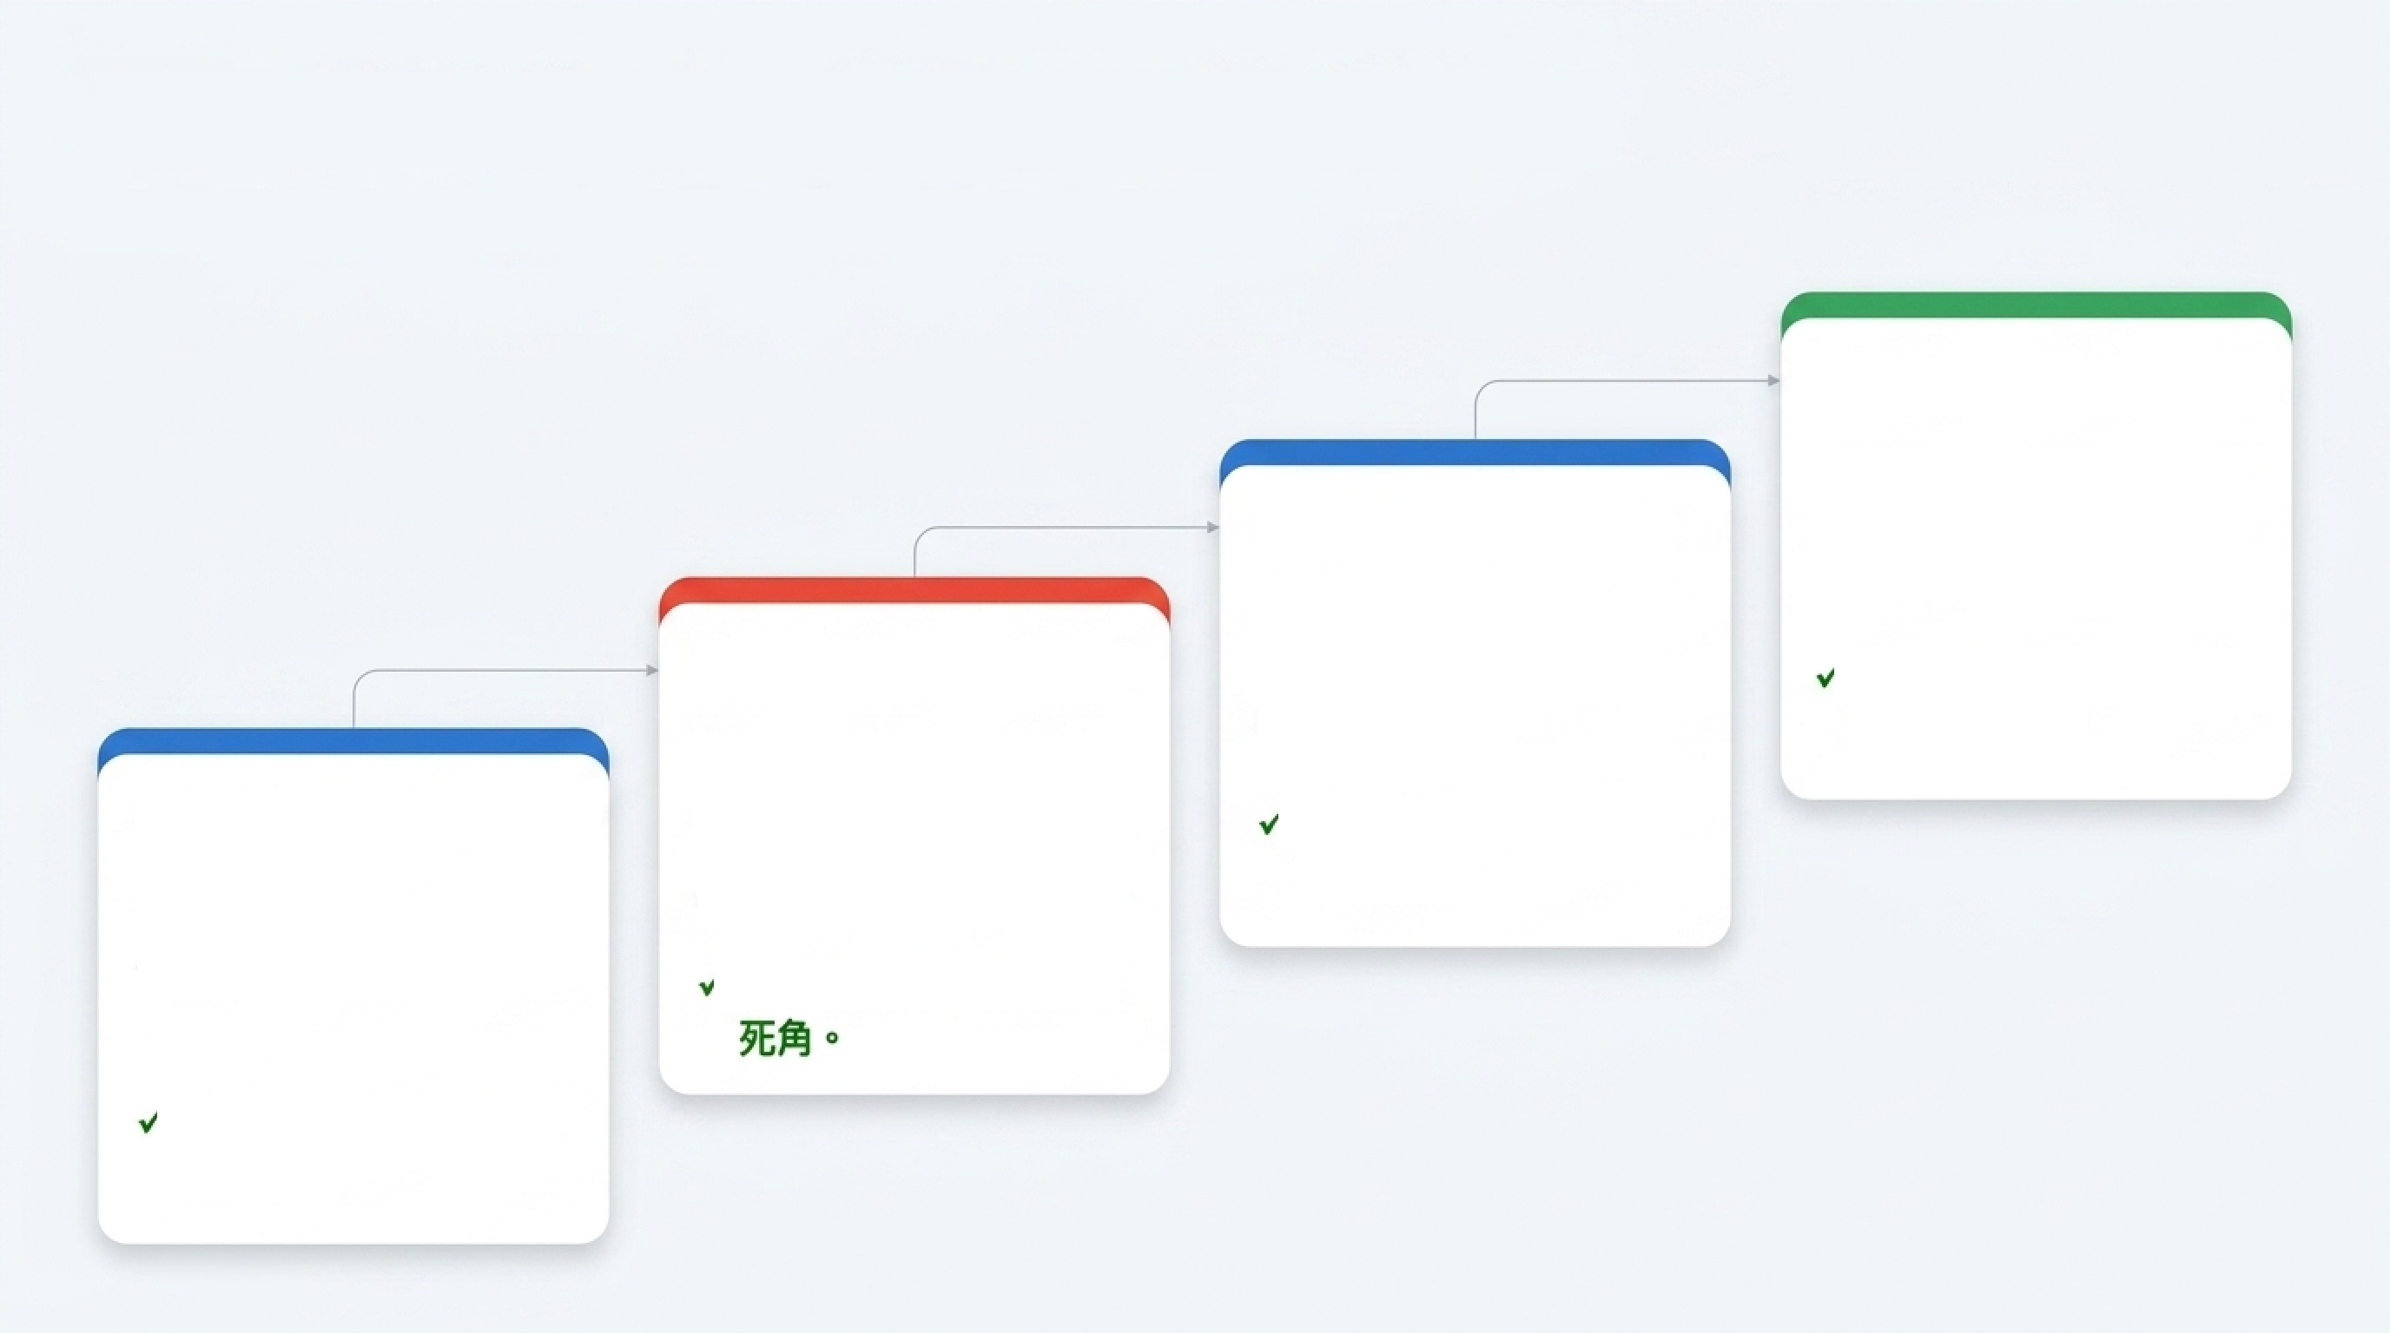
雲端轉型與現代化：四階段落地時程藍圖
穩健控管技術債風險，確保業務連績性的無縫接軌計畫
Year1+|雲端優化與地端退役
全面雲端化，啟用3-ye ar RI
M7-M12|階段性上雲遷移
節費計畫，舊有400萬硬體
正式退役免購。
分批將現代化後的 VM 遷移
M4-M6|盤點與現代化工程
至 AWS 台北區域(先測試
实現 TCO 最佳化與零
機，後生產機)。
Cap Ex營運。
針對28台Legacy OS
M1-M3|立即止血與安全防護
(Win2 0 03/20 08)進應程
無縫切換，最小化業務
式重構或作業系統升級
中斷風險。
啟動地端 PBS+S3混合雲備
(Re-platform/Re-architect)。
份(落實方案二架構)。
消除上雲技術債與资安
立即確保資料安全與
備能力。
A) Notebook LM

